Slide 1
Inclusion Check
Outil d’analyse et de promotion basé sur des données probantes
pour plus d’inclusion dans votre entreprise.
Exposé dans le cadre de la journée d’étude
«L’entreprise inclusive».
Ueli Streit
Responsable Diversity & Inclusion Health & Medical Service
Responsable Domaine spécialisé & Think Tank Compasso
21 novembre 2023

Slide 2

Développement & modèle de partenariat Inclusion-Check
Confédération
Partenaire scientifique
Ventes et opérateurs
Utilisateur
EBGB /SECO
Accompagnement financier et communicationnel
Renforcer l’inclusion en Suisse
UNISG
Center for Disability & Integration (CDI)
Référence
nationale
Organisations liées aux employeurs
(z.B. iPunkt, Branchenverbände, Compasso)
Entreprise
Positionnement national incluant le travail
Communication
Positionnement national incluant le travail
Opérateur HMS
Opération
La mesure
La poursuite du développement Point de contact
Processus
Datacompliance
Anonyme et dévoué

Slide 3



Définition de l’inclusion
Le travail inclusif signifie ...
... que les collaborateurs·trices peuvent être authentiques dans leur environnement de travail, qu’ils ont un sentiment d’appartenance et sont traités équitablement, de manière à vouloir et pouvoir faire valoir leurs capacités et leurs besoins.
... que l’organisation met à profit la diversité des perspectives des collaborateurs·trices et qu’elle respecte et encourage l’égalité des chances, de sorte que des synergies puissent être créées dans la collaboration.
... que chacun·e peut se développer au mieux et donner son meilleur et que, par conséquent, ce n’est que dans les organisations inclusives que l’on peut obtenir de manière durable des relations de travail productives et saines.

Slide 4
Influence de l’inclusion sur les principales variables cibles
Résultats d’une étude représentative de l’UNISG

Slide 5
Enquêtes menées avec succès
Ville de Berne
Helsana
Stämpfli AG
Sozialversicherungs- Zentrum Thurgau
TA Media AG
Secrétariat d’État aux migrations SEM
SSR
Klinik Schützen Rheinfelden
Gemeindeverwaltung Arlesheim
Häsler AG

Slide 6
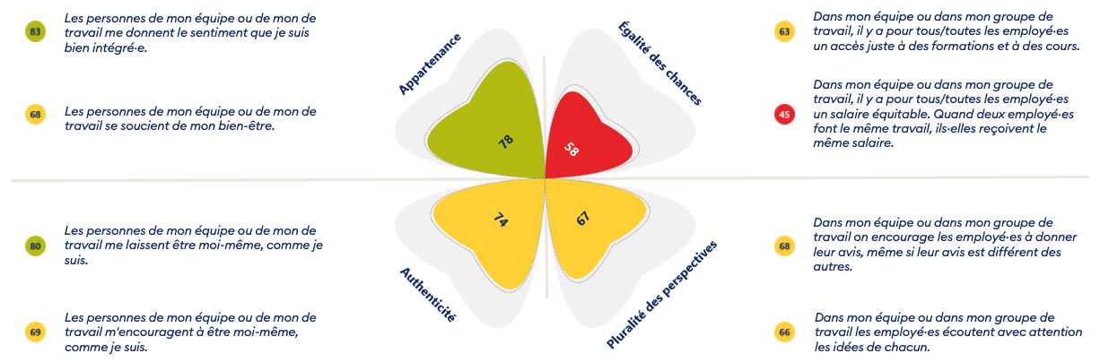
Inclusion
Aperçu des principaux résultats
SENSIBEL

Slide 7
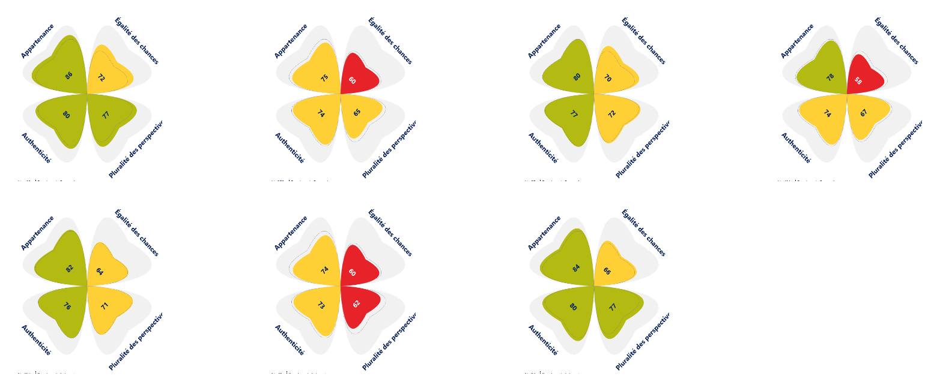
Aperçu des domaines d’organisation

Slide 8
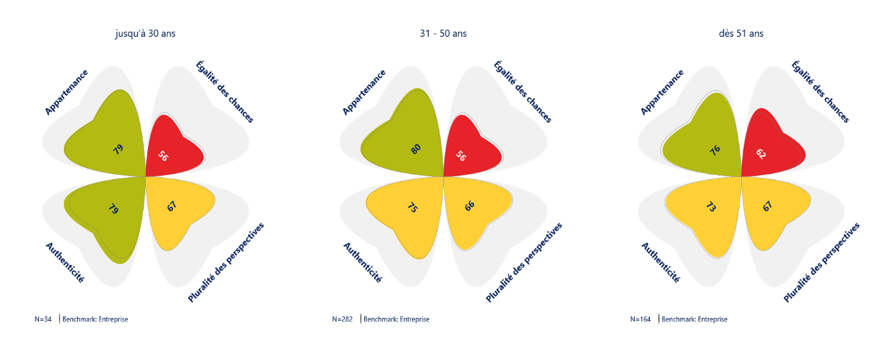
Inclusion par groupe d’âge
SENSIBEL

Slide 9
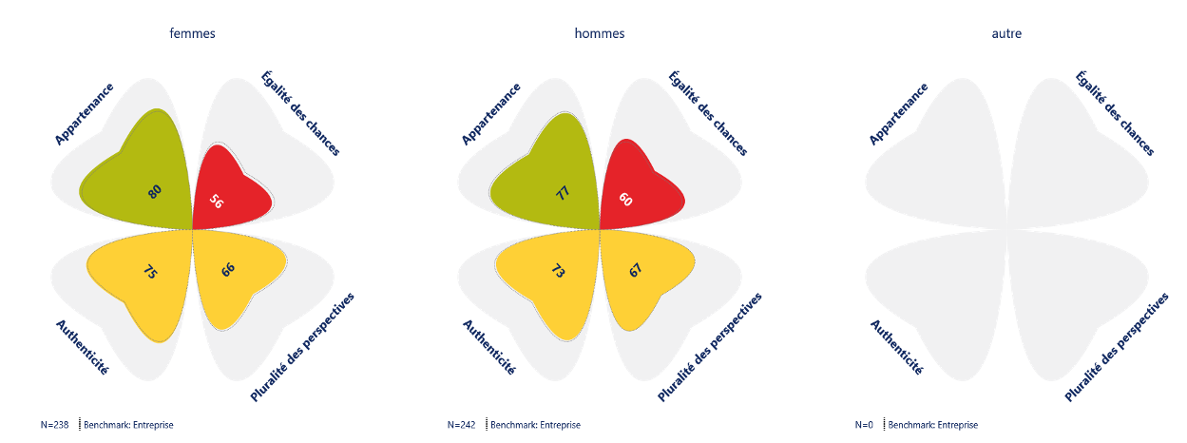
Inclusion selon le sexe / l’identité de genre
SENSIBEL

Slide 10
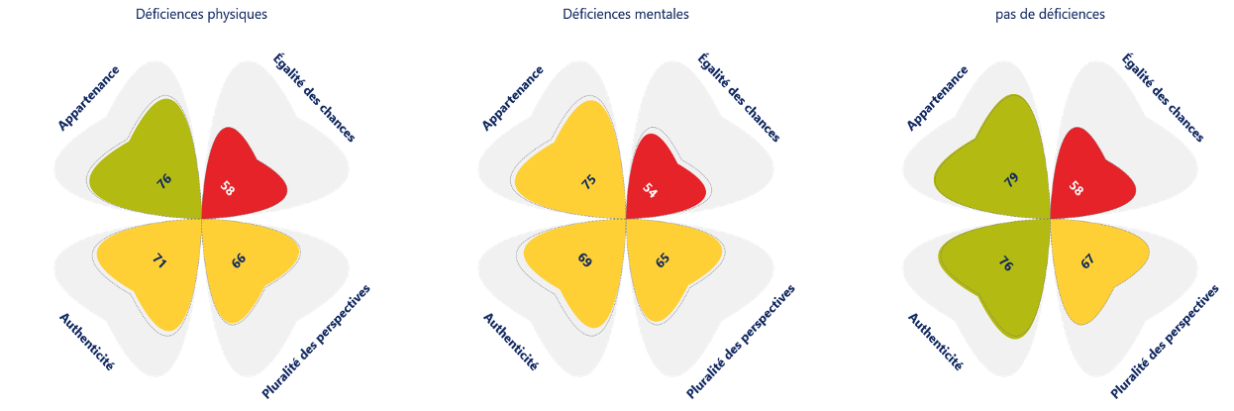
Inclusion en fonction des handicaps physiques / mentaux
SENSIBEL

Slide 11
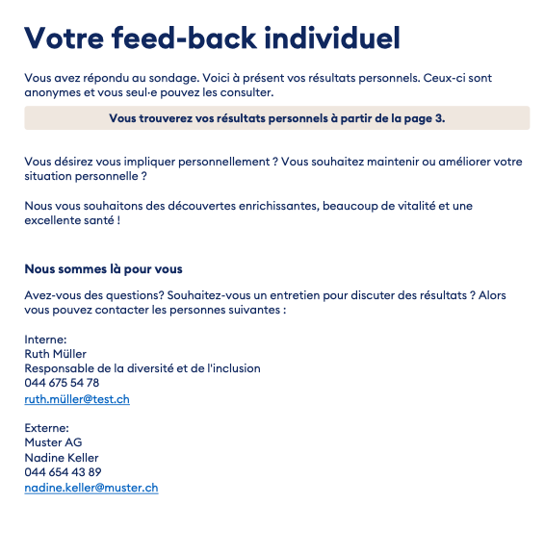

Résultat personnel d’inclusion 1/3

Slide 12
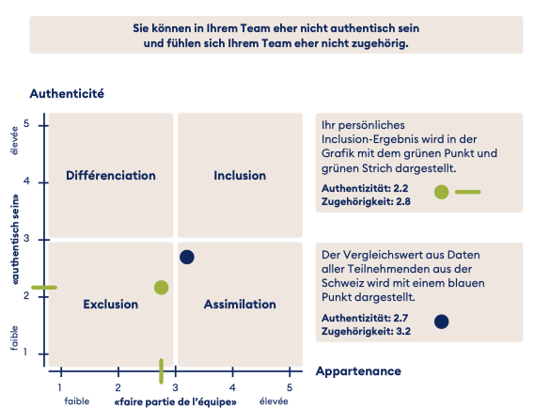

Résultat personnel d’inclusion 2/3
Ils ont tendance à ne pas pouvoir être authentiques dans leur équipe
et à ne pas se sentir à leur place.
Votre résultat d'inclusion personnel est affiché dans le graphique avec une ligne verte.
Authencité:
Appartenance:
« être authentique »
La valeur de comparaison des données de tous les participants en Suisse est indiquée par un point bleu.
Authencité 2.7:
Appartenance 3.2:

Slide 13
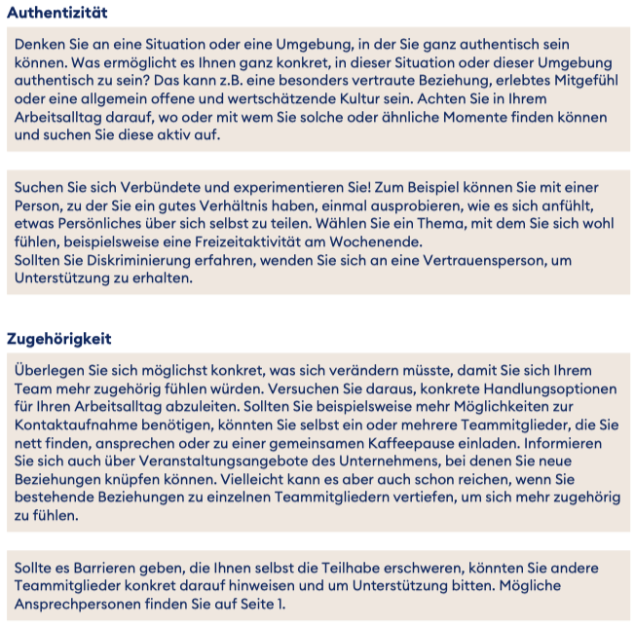
Conseils pour l’utilisation des résultats 3/3

Slide 14
Contenu de l’Inclusion-Check
www.inclusioncheck.ch
Ègalite des chances
Pluralité des perspectives
Modules
St. Gallen
Inclusion Index
Déficience physique
Déficience mentale
Authenticité
Appartenance
Accessibilité
Feedback individuell
Évaluations d‘entreprises

Slide 15
Offres
Inclusion-Check Version de base - Gratuite
Un niveau d’évaluation de l’entreprise
Retour d’information individuel
Focus sur les équipes
Inclusion-Check Version Plus - Payante
Jusqu’à 3 niveaux d’évaluation de l’entreprise
Comparaison avec les évaluations précédentes
Retour d’information individuel
Focalisation sur le niveau global de l’entreprise
Lancement du produit - Prévu pour juin 2024

Slide 16
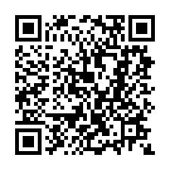
Inclusion-Self-Check

